Slide 1

Машинное обучение на графах: Полный обзор алгоритмов
Комплексное исследование классических и современных методов анализа графовых структур для решения задач искусственного интеллекта

Slide 2
Основные типы задач в Graph ML
Машинное обучение на графах охватывает широкий спектр задач, связанных с анализом структурированных данных, где объекты связаны между собой. Каждый тип задачи требует специфических подходов и алгоритмов.
Node-level
Edge-level
Предсказание свойств отдельных узлов графа
Предсказание связей между узлами
Классификация пользователей в социальных сетях
Рекомендация друзей
Определение ролей узлов в системе
Взаимодействие белков
Прогнозирование атрибутов
Link prediction задачи
Graph-level
Community Detection
Анализ графа как целостной структуры
Выявление групп связанных узлов
Классификация молекул
Сообщества в соцсетях
Определение токсичности
Кластеризация данных
Оценка свойств систем
Структурный анализ

Slide 3
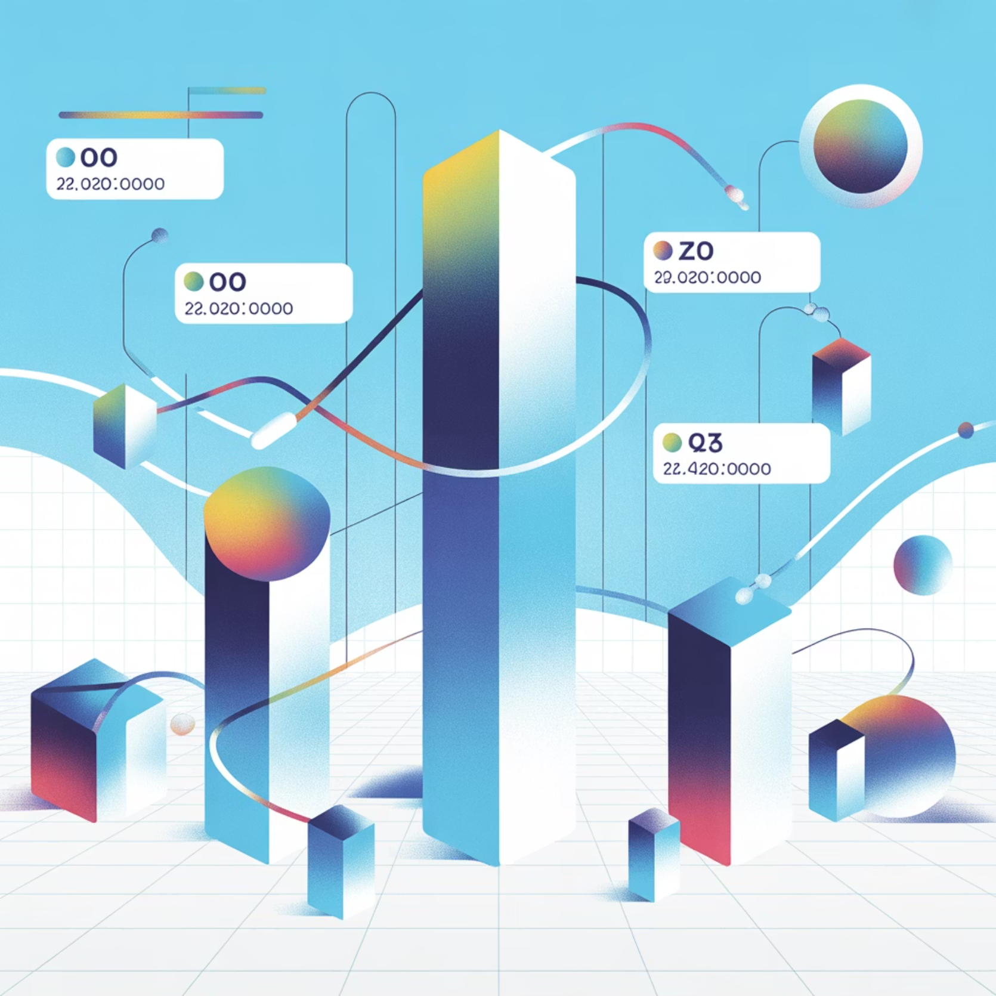
Классические алгоритмы: фундаментальные методы
PageRank
Алгоритм ранжирования узлов, основанный на принципе, что важность узла определяется важностью ссылающихся на него узлов. Коэффициент затухания d ≈ 0.85 балансирует между локальной и глобальной важностью.
Применение: поисковые системы, анализ влияния, научное цитирование
HITS Algorithm
Двухкомпонентная модель, различающая узлы-эксперты (authorities) и узлы-концентраторы (hubs). Итеративно обновляет оба показателя до сходимости.
Применение: тематический поиск, веб-анализ

Slide 4
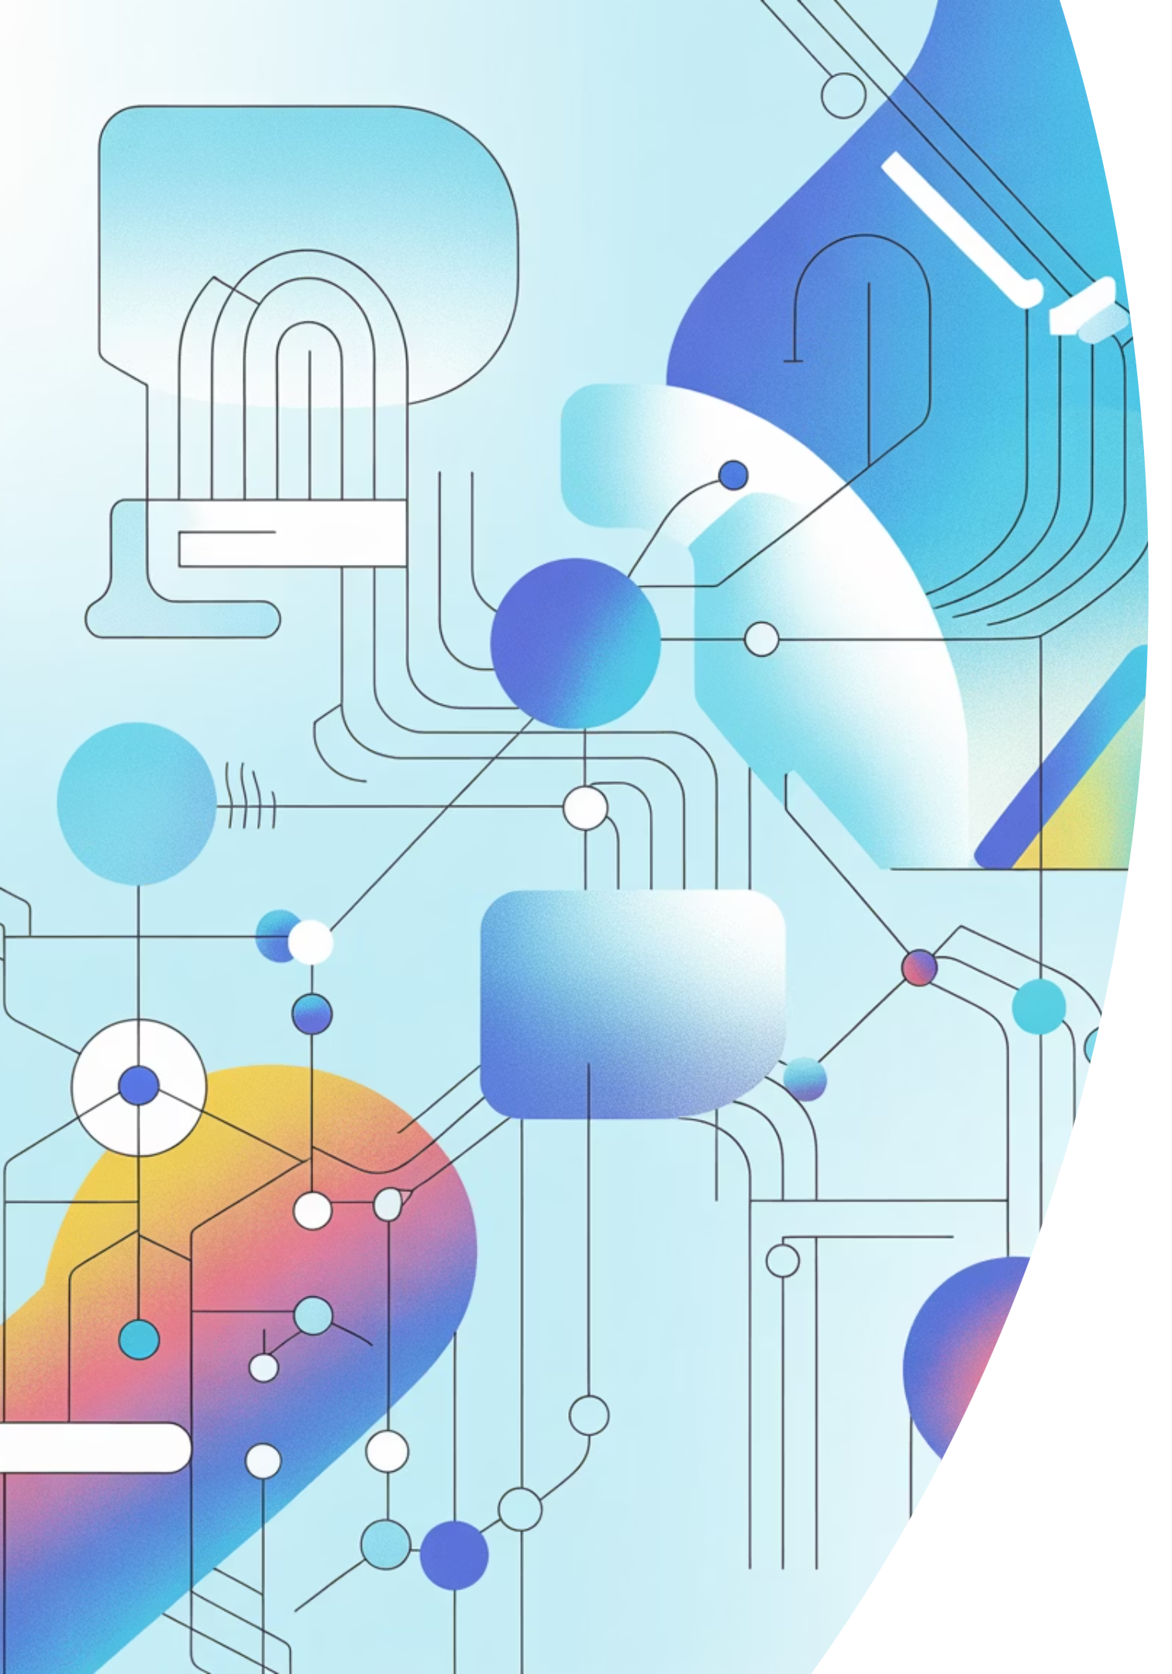

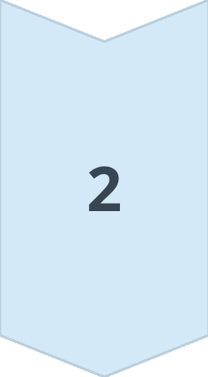
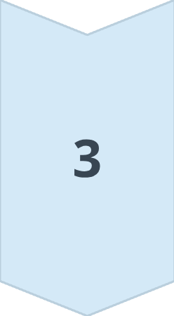
Методы выявления сообществ
Girvan-Newman
Иерархический алгоритм, последовательно удаляющий рёбра с максимальной betweenness-центральностью для разделения графа на сообщества
Louvain Method
Жадный алгоритм оптимизации модулярности, эффективно работающий на больших графах путём итеративного объединения узлов
Infomap
Использует теорию информации для минимизации длины описания случайных блужданий, выявляя естественные разделения в графе

Slide 5
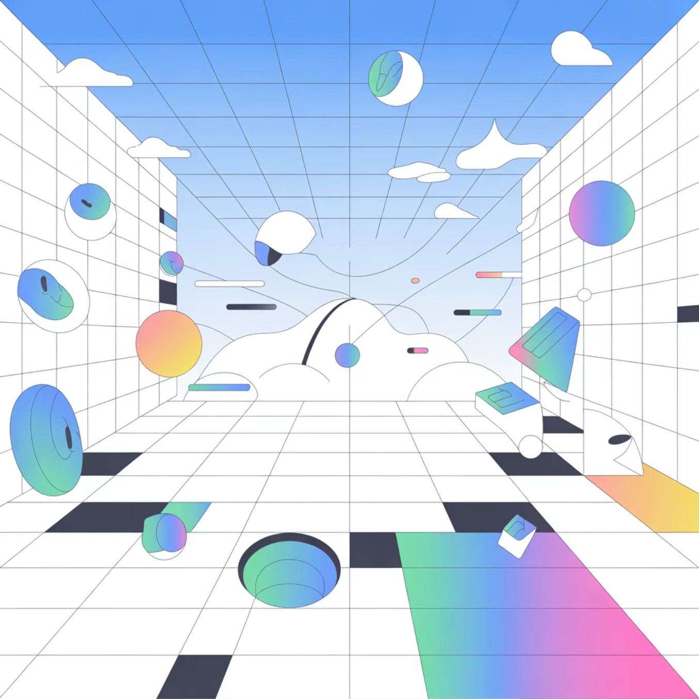
Graph Embedding: векторные представления
Методы embedding преобразуют дискретные графовые структуры в непрерывные векторные пространства, сохраняя при этом топологические и семантические свойства исходного графа.
01
DeepWalk
Генерирует случайные блуждания по графу и применяет Word2Vec (Skip-gram) для создания эмбеддингов узлов. Близкие в графе узлы получают близкие векторные представления.
02
node2vec
Расширение DeepWalk с гибкой стратегией блуждания. Параметры p и q контролируют баланс между DFS (локальные паттерны) и BFS (глобальная структура).
03
LINE
Сохраняет близость первого порядка (прямые связи) и второго порядка (общий контекст соседей). Эффективен для разреженных крупномасштабных сетей.
04
SDNE
Глубокий автоэнкодер для одновременного сохранения локальной и глобальной структуры графа через двухкомпонентную функцию потерь.

Slide 6

Graph Neural Networks: современная парадигма
Графовые нейронные сети революционизировали область Graph ML, позволяя применять глубокое обучение к нерегулярным графовым структурам через механизмы агрегации соседей.
GCN (Graph Convolutional Network)
1
Основополагающая архитектура, агрегирующая признаки соседей через нормализованную матрицу смежности. Использует спектральную теорию графов.
Ограничение: трансдуктивное обучение на фиксированном графе
GAT (Graph Attention Network)
2
Добавляет механизм внимания для обучаемого взвешивания важности соседей. Веса внимания определяются динамически через LeakyReLU.
Преимущество: интерпретируемость и адаптивность
GraphSAGE
3
Индуктивное обучение с возможностью обработки невиданных узлов. Использует фиксированные функции агрегации (mean, LSTM, max pooling).
Применение: динамические графы, новые узлы
GIN (Graph Isomorphism Network)
4
Теоретически максимально мощная GNN для различения графов, эквивалентная Weisfeiler-Lehman тесту. Использует MLP с обучаемым параметром ε.
Применение: классификация и сравнение графов

Slide 7
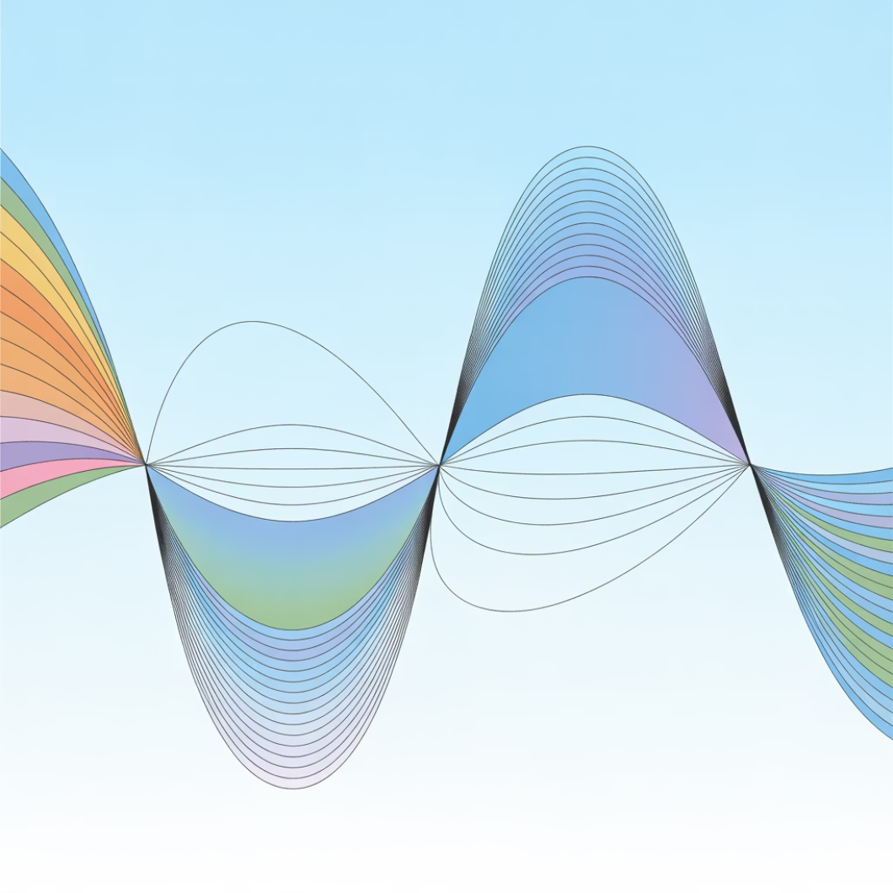
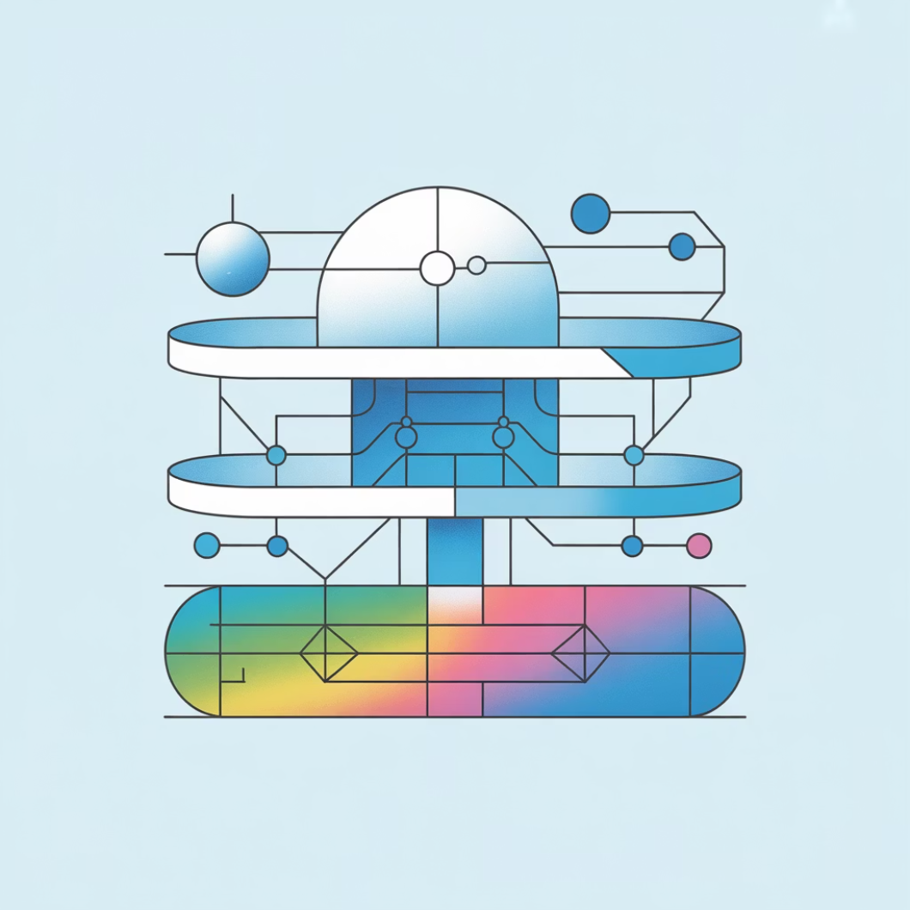
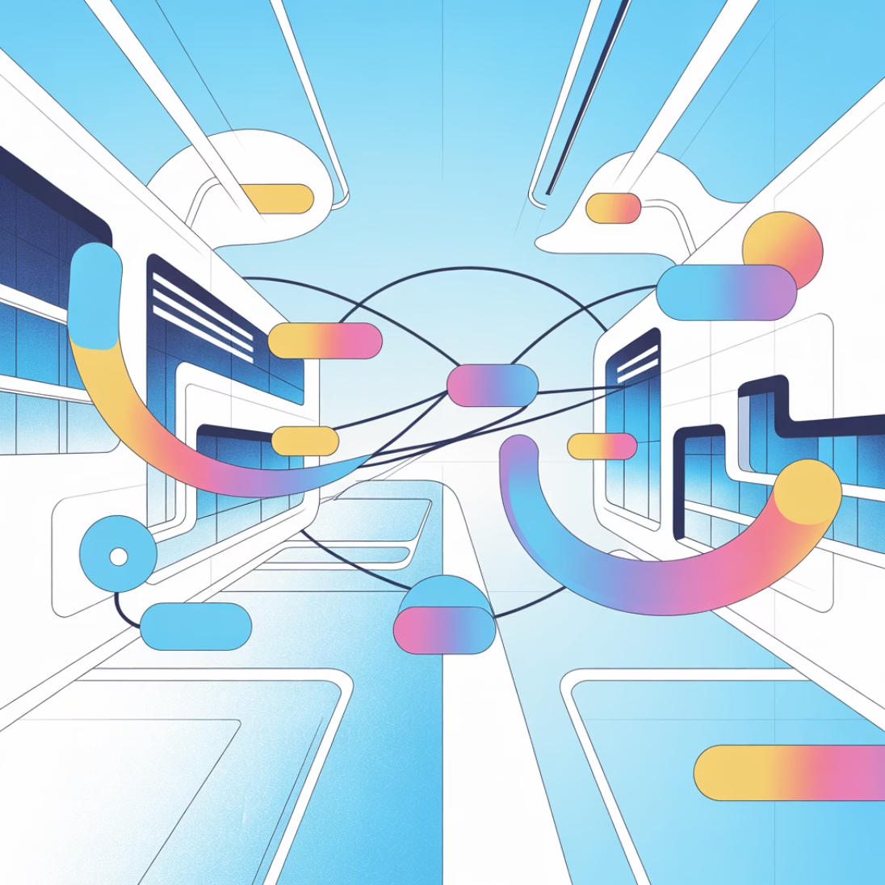
Специализированные архитектуры GNN
ChebNet
SGC (Simple GC)
Graph Transformer
Спектральный подход с использованием полиномиальных фильтров Чебышёва в частотной области графа через собственные векторы Лапласиана
Упрощённая версия GCN без промежуточных нелинейностей. Быстрая, но менее выразительная архитектура для базовых задач
Применение механизма внимания по всем узлам с позиционным кодированием. Проблема масштабируемости O(N²)

Slide 8
Генеративные модели и продвинутые техники
GraphRNN
VGAE
DiffPool & SAGPool
Последовательная генерация графов по узлам и рёбрам с использованием рекуррентных сетей для моделирования порядка добавления элементов
Вариационный автоэнкодер для графов, восстанавливающий матрицу смежности из латентного пространства. Эффективен для link prediction
Обучаемые методы понижения размерности графа: DiffPool через мягкую кластеризацию, SAGPool через self-attention
Временные графы обрабатываются специализированными архитектурами: TGAT учитывает временные метки рёбер, DySAT совмещает пространственное и временное внимание для динамического анализа.

Slide 9

Практические инструменты и библиотеки
PyTorch Geometric
Самая популярная библиотека, обширная поддержка GNN, кастомные слои и операторы
Deep Graph Library
От AWS, отличная документация, мультифреймворковая поддержка
Spektral
Интеграция с Keras/TensorFlow, высокоуровневый API
StellarGraph
Готовые модели, акцент на интерпретируемости результатов
NetworkX
Построение и анализ графов, классические алгоритмы
Экосистема Graph ML активно развивается. PyTorch Geometric доминирует в исследованиях благодаря гибкости и производительности, в то время как DGL предлагает удобство для production-систем.

Slide 10


Применения и перспективы развития
Машинное обучение на графах находит применение во множестве критически важных областей, от биомедицины до социальных платформ.
Биоинформатика
Рекомендательные системы
Прогноз токсичности и свойств молекул, drug discovery, предсказание взаимодействий белков, анализ генных регуляторных сетей
User-item графы, коллаборативная фильтрация (PinSage от Pinterest), персонализация контента
Социальные сети
Транспорт и логистика
Детекция мошенничества, классификация пользователей, выявление ботов, анализ распространения информации
Прогноз пробок, оптимизация маршрутов, управление городским трафиком, планирование доставок
Знаниевые графы
Анализ кода
Question-answering системы, поиск связей между сущностями, reasoning, построение онтологий
Анализ AST, детекция уязвимостей, автодополнение, программный синтез (Code2Vec, GGNN)
Рекомендуемые источники: книга "Graph Representation Learning" (William L. Hamilton), курс CS224W Stanford (Jure Leskovec), ключевые статьи: Kipf & Welling (GCN), Veličković et al. (GAT), Xu et al. (GIN)

